Slide 2
BÀI 11: PHÉP TRỪ TRONG PHẠM VI 10
(TIẾT 6)
( TRANG 78 -79)

Slide 3
LUYỆN TẬP

Slide 4
1
Số?
6
4
9 – 3 – 2 =
4
6
9 – 3 =
Nhẩm:
6 – 2 =
4

Slide 5
2
Tính:
a) 8 - 2 - 3
= 3
b) 7 - 4 - 1
= 2
6
3
c) 10 - 5 - 2
= 3
d) 3 + 6 - 4
= 5
5
9

Slide 7
CÂU CÁ

Slide 8
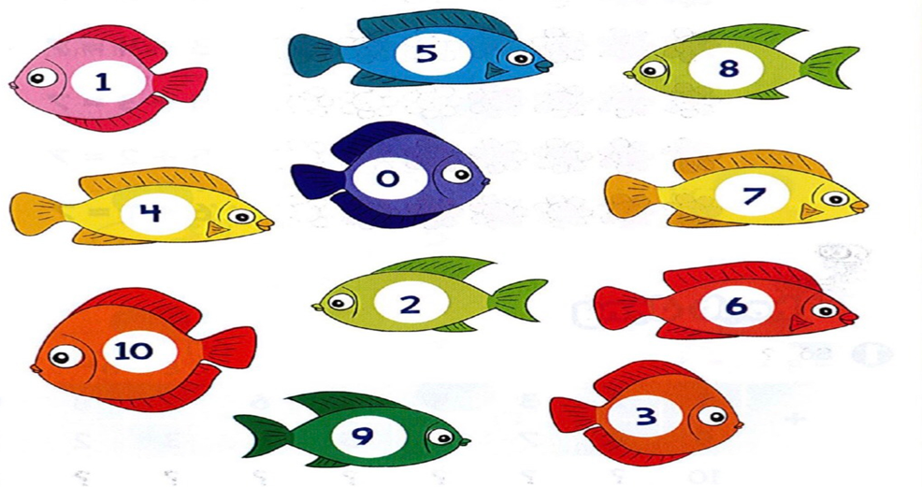

Slide 9
Định hướng học tập
tiếp theo

Slide 10
Tạm biệt và hẹn gặp lại!

